Slide 1
ГОСУДАРСТВЕННОЕ БЮДЖЕТНОЕ ДОШКОЛЬНОЕ ОБРАЗОВАТЕЛЬНОЕ УЧРЕЖДЕНИЕ ДЕТСКИЙ САД №98 МОСКОВСКОГО РАЙОНА САНКТ-ПЕТЕРБУРГА
Программа: «Йога для дошколят»
Автор программы:
Лантушко Светлана Михайловна –
инструктор по физической культуре

Slide 2
Йога – это не только здоровье, но и правильное воспитание личности ребенка. Научить двигаться может каждый, а научить задумываться над движением поможет йога…
Цель программы:
оздоровление и укрепление физического и психического здоровья детей, через развитие двигательных навыков и физических качеств.

Slide 3
Приоритетная задача моей работы – забота об укреплении здоровье ребенка

Slide 4
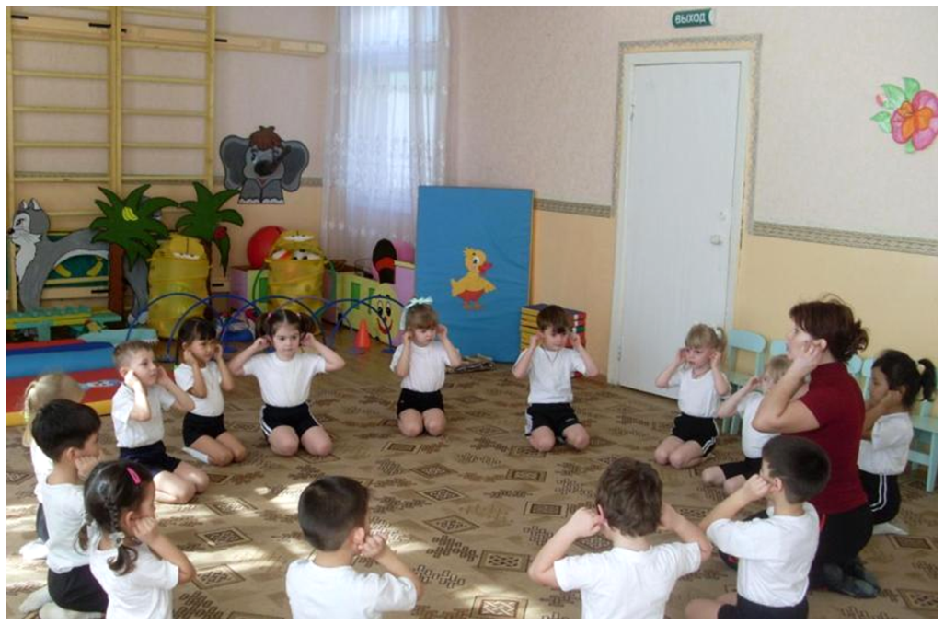
Дети 6-7 лет
занимаются йогой
2 раза в неделю по
30 минут.
Форма работы – групповая. Имеет оздоровительно-тренирующую и коррекционную направленность.

Slide 5
В работе используем
Позы йоги (статические упражнения);
Суставную гимнастику;
Растяжки;
Дыхательные упражнения;
Общеразвивающие упражнения;
Массаж и самомассаж;
Пальчиковую гимнастику;
Гимнастику для глаз;
Упражнения на релаксацию.

